Slide 1
Git is a distributed version control system

Slide 2
معرفی خود
$ git config --global user.name "Your Name"
$ git config --global user.email your.email@example.com

Slide 3
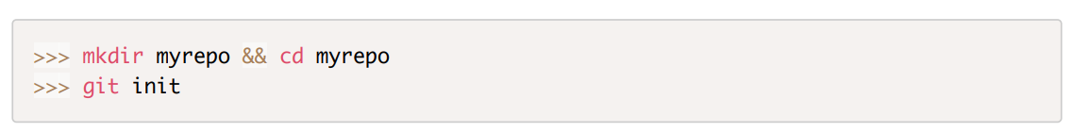
معرفی خود

Slide 4

معرفی خود

Slide 5
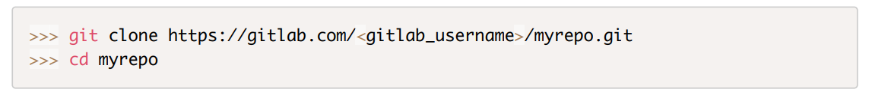
معرفی خود

Slide 6
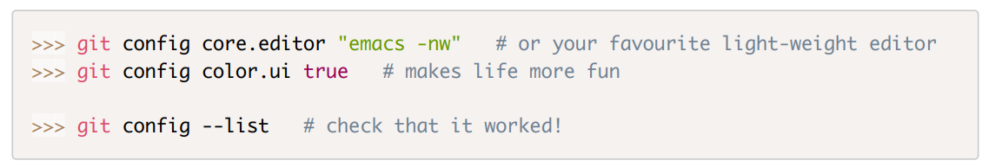
معرفی خود

Slide 7
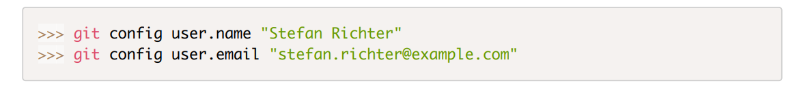
معرفی خود

Slide 8

Monitoring 1

Slide 9
معرفی خود

Slide 10
Committing

Slide 11
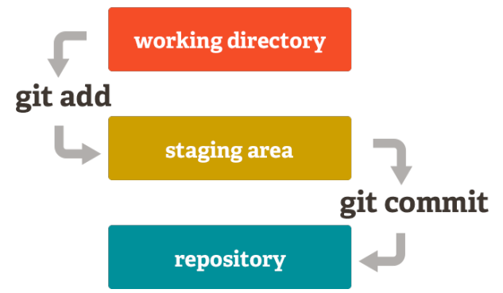
Committing

Slide 12
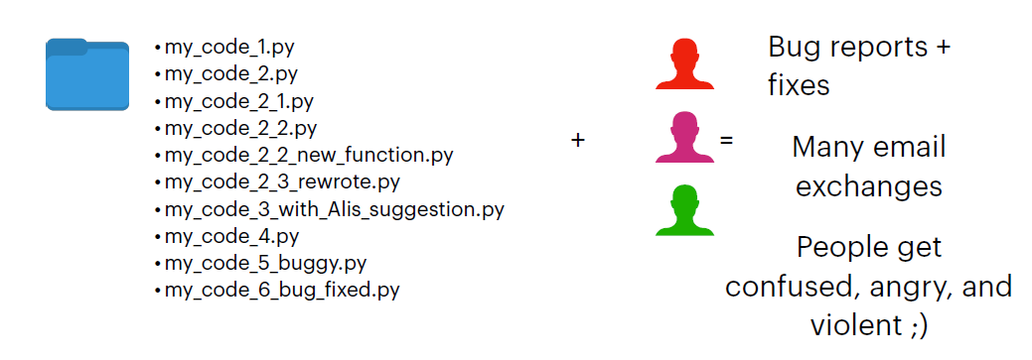
بدون ابزار کنترل ورژن
کد قبل از رخ دادن باگ را می‌خواهم!

Slide 13
معرفی (local)
git

Slide 14
git
Free
Open source
Easy merging
Fast!

Slide 15
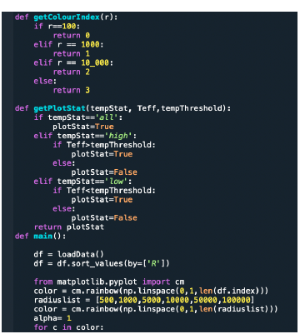
چگونه کار می‌کند؟
بازیابی
ذخیره
store it
in a
repository
take snapshot

Slide 16
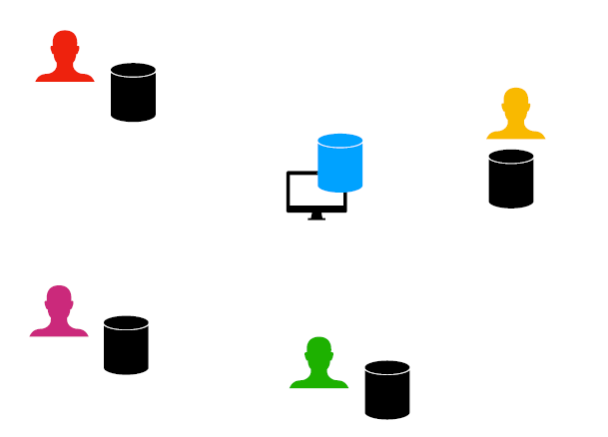
git

Slide 17
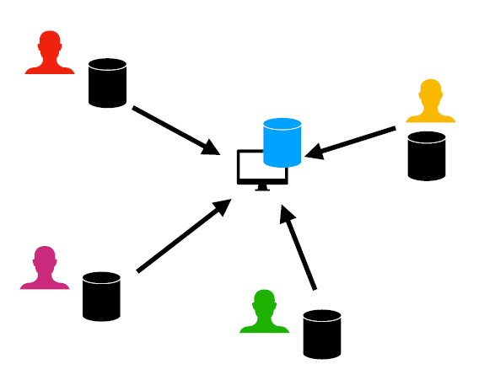
git

Slide 18
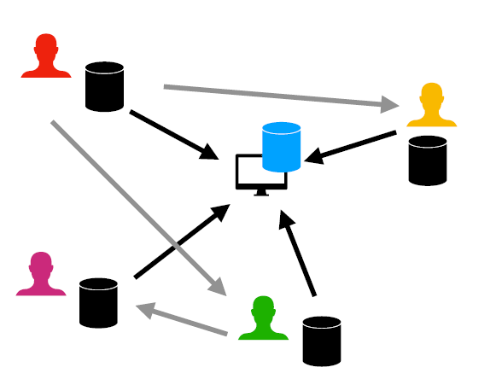
git

Slide 19
استفاده از گیت
گروه
collaboration
تنهایی
solo
کد زنی در repository
داشتن تاریخچه‌ای از کد
مقایسه با ورژن‌های قبل
کدزنی branch
کد زنی در repository مشترک
ادغام کار دیگران
چه کسی کدام قسمت از کد را انجام داده است و چرا؟

Slide 20
command line
استفاده
نصب گیت
GUIs
IDEs+code editors
Visual Studio Code
سایت گیت
مک
ویندوز
لینوکس
git bash
Tower (free for students)
Git Kraken
Sourcetree (Mac and Windows)

Slide 21
Configuring and initiating

Slide 22
Hands-on config
$ git config --global user.name "[name]"
$ git config --global user.email "[email address]"
$ git config --global color.ui true

Slide 23


Slide 24
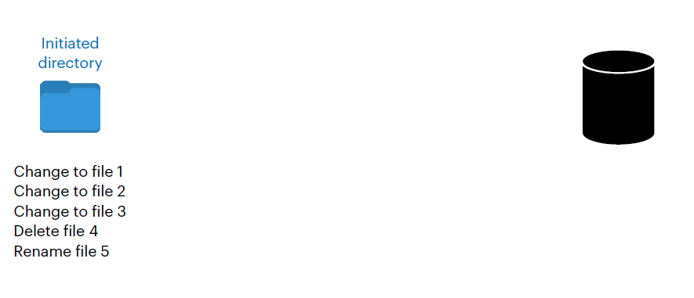

Slide 25
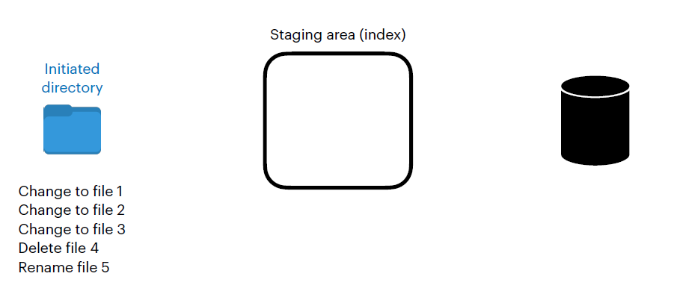

Slide 26
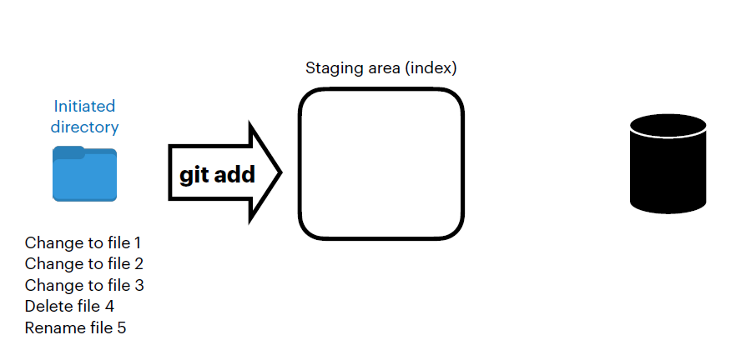

Slide 27
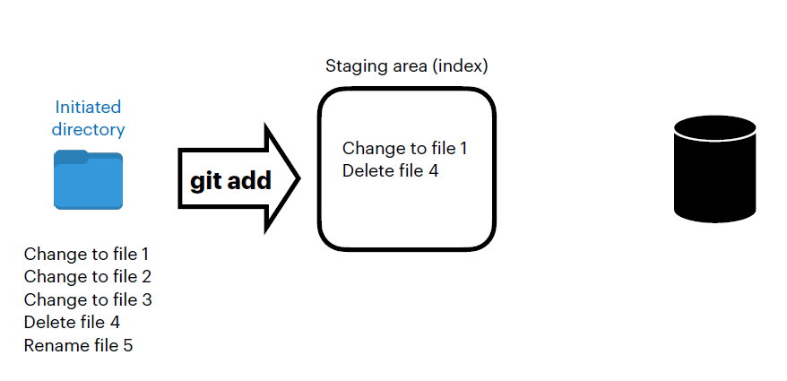

Slide 28
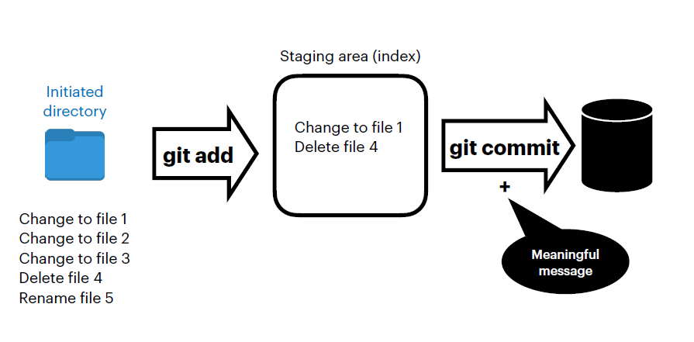

Slide 29
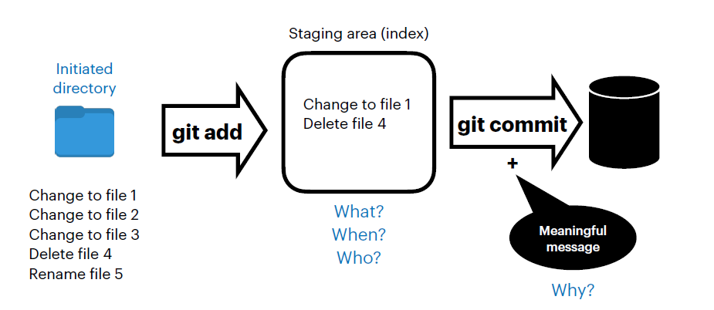

Slide 31
Hands-on init
$ git init

Slide 32
Hands-on init
$ git init
چند فایل ایجاد کنید
$ git status

Slide 33
Hands-on init
$ git init
چند فایل ایجاد کنید
$ git status
$ git add

Slide 34
commit
$ git commit
$ git commit -a

Slide 35
commit
توجه:
اندازه پیام
عنوان و جزئیات
چند پیام را در کامیت قرار ندهید (bug fix,typo, new funciton)
مثال:
Fixed potential bug. Could have resulted in a division by zero.
X
If user inputs included negative numbers, the sum of inputs may have resulted in zero. Added the “input_parser” function that prevents negative inputs.
مثال:
Renamed “input_parser” to “"ilter_negative_numbers”

Slide 36
Removing and renaming files

Slide 37
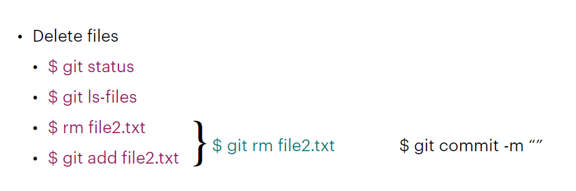
Removing and renaming files

Slide 38
Removing and renaming files

